Slide 1
FROGGDROID
Álvaro Vicario García y Eduardo Liñares Fernández
2º DESARROLLO DE APLICACIONES MULTIPLATAFORMA

Slide 2
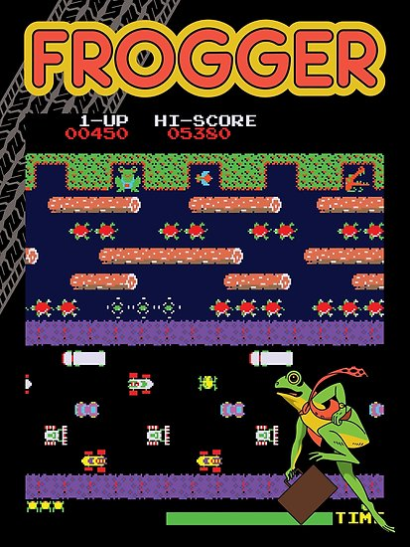

¿QUÉ ES FROGGER?
Juego arcade
Konami
1981
Varias adaptaciones a lo largo de los años

Slide 3
NUESTRO JUEGO
NUESTROS OBJETIVOS, Y GRADO DE CUMPLIMIENTO
ESCENARIO
INTERACCIÓN CON EL USUARIO
ALMACENAMIENTO DE DATOS
CONCLUSIONES
POSIBLES MEJORAS

Slide 4
OBJETIVOS
Mostrar un escenario simple
Añadir obstáculos en movimiento
Añadir a nuestro personaje, y otorgarle movimiento
Gestionar las colisiones con el entorno
Condiciones de victoria y derrota
Sistema de puntuaciones
Música (BGM) y Efectos de Sonido (SFX)

Slide 5
ESCENARIO
Dibujado utilizando Sprites y funciones del Canvas
Similar al escenario del juego original
Carretera por la que circulan coches
Agua con troncos a los que se puede subir

Slide 6
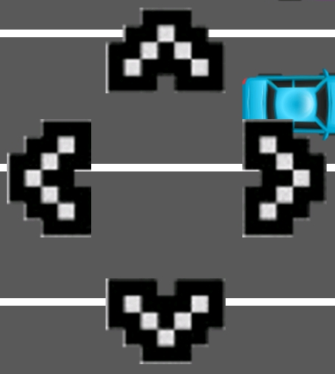
INTERACCIÓN CON EL USUARIO
En un principio iba a ser tocando secciones de la pantalla
Incómodo, por lo que optamos por incluir controles directamente en la pantalla.
Cuatro direcciones, más simple de controlar.

Slide 7

ALMACENAMIENTO DE DATOS
SharedPreferences para los ajustes
SQLite para las puntuaciones

Slide 8
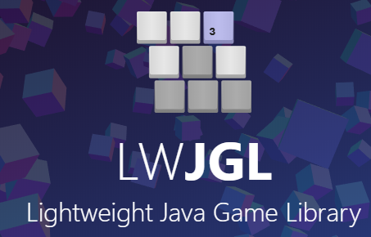

CONCLUSIÓN
A pesar de que hemos salvado los problemas según han ido surgiendo, hemos llegado a la conclusión de que no estamos usando las tecnologías adecuadas para la tarea propuesta.
Unity habría sido una mejor opción, además de permitir lanzar el juego en varias plataformas.
Como alternativa, si queremos hacer las cosas de forma “manual”, LWJGL habría permitido avanzar mucho más rápido.

Slide 9
POSIBLES MEJORAS
Incluir monedas que puede recoger por el camino.
Incluir efectos de sonido (problemas con animación).

